Slide 1

누구나 즐기는 C언어 콘서트
제5장 조건문

Slide 2
이번 장에서 학습할 내용
이제까지는 문장들이 순차적으로 실행된다고 하였다. 하지만 필요에 따라서 조건이 만족되면 문장의 실행 순서를 변경할 수 있는 기능이 제공된다.
조건문이란?
if 문
if, else 문
중첩 if 문
switch 문
goto문

Slide 3
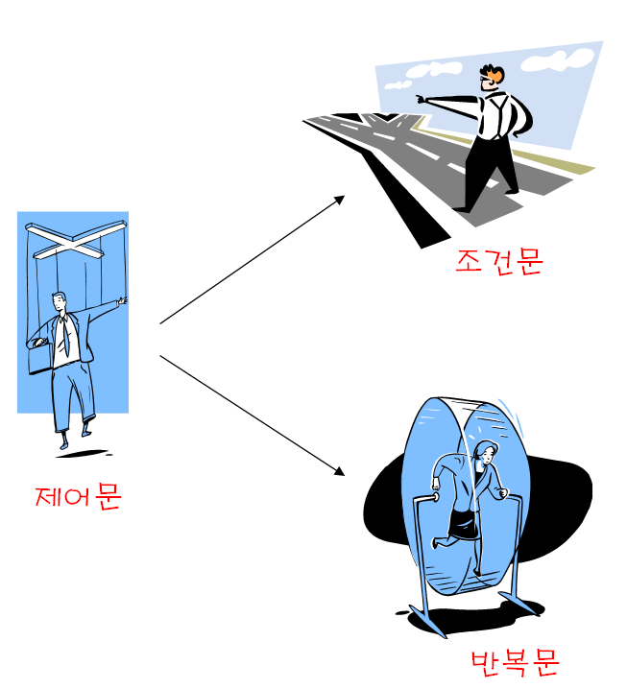
조건문
조건에 따라서 여러 개의 실행 경로 가운데 하나를 선택
문장이 실행되는 순서에 영향을 주는 문장
조건에 따라서 여러 개의 같은 처리를 반복

Slide 4
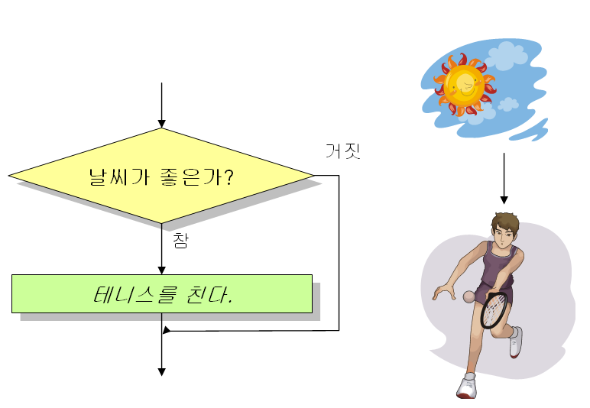
일상 생활에서의 조건문의 예
만약 비가 오지 않으면 테니스를 친다.
만약 결석이 1/3이상이면 F학점을 받는다.
만약 시간이 없는 경우에는 택시를 탄다.
만약 날씨가 좋고 공휴일이면 공원에 산책을 간다.
점수가 60점 이상이면 합격이고 그렇지 않으면 불합격이다.
조건문은 프로그램의 흐름을 변경합니다.

Slide 5
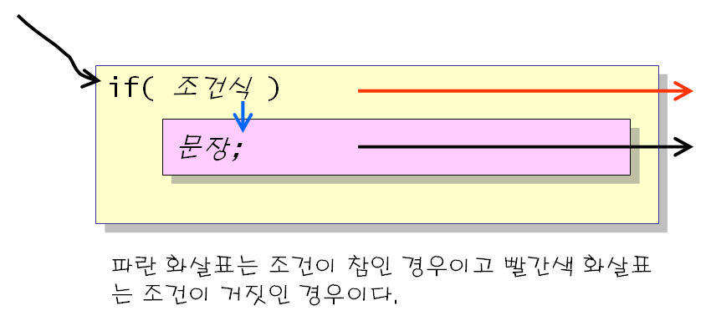
if문
조건에 따라서 결정을 내리는 경우에 사용
조건식이 참으로 계산되면
if( 조건식 )
문장;
문장이 실행된다.

Slide 6
if문의 예
number 가 0보다 크면
if( number > 0 )
printf("양수입니다\n");
“양수입니다”를 출력한다.
if 문이 끝나면 if 문 다음 문장이 실행된다.
if ( temperature < 0 )
printf("현재 영하입니다.\n"); // 조건이 참일 때만 실행
printf("현재 온도는 %도 입니다.\n", temperature); // 항상 실행

Slide 7
예제 #1
#include <stdio.h>
int main(void)
{
int number;
printf("정수를 입력하시오:");
scanf("%d", &number);
if( number > 0 )
printf("양수입니다.\n");
printf("입력된 값은 %d입니다.\n", number);
return 0;
}
사용자가 25를 입력하였다면
25
입력된 값은 25입니다.

Slide 8
예제 #2
// if 문을 사용하여 절대값을 구하는 프로그램
#include <stdio.h>
int main(void)
{
int number;
printf("정수를 입력하시오:");
scanf("%d", &number);
if( number < 0 )
number = -number;
printf("절대값은 %d 입니다.\n", number);
return 0;
}
정수를 입력하시오:-5
절대값은 5 입니다.

Slide 9

복합문
복합문(compound statement)
  중괄호를 사용하여 문장들을 그룹핑하는 것,
  블록(block)이라고도 한다.
  단일문 대신 들어 갈 수 있다.
if( score >= 60 )
{
printf("합격입니다.\n");
printf("장학금도 받을 수 있습니다.\n");
}
조건식이 참이면 2개의 문장이 묶여서 실행된다.

Slide 10

중간 점검
1. 중괄호로 묶은 여러 개의 문장을 무엇이라고 하는가?
2. C에서 참과 거짓은 어떤 정수로 표시되는가?
3. if 문안의 조건식으로 많이 사용되는 수식의 종류는 무엇인가?
4. if 문이 끝나면 어떤 문장이 실행되는가?
5. 조건에 따라서 실행되어야 하는 문장이 두개 이상이면 어떻게 하여야 하는가?

Slide 11
이번 장에서 학습할 내용
이제까지는 문장들이 순차적으로 실행된다고 하였다. 하지만 필요에 따라서 조건이 만족되면 문장의 실행 순서를 변경할 수 있는 기능이 제공된다.
조건문이란?
if 문
if, else 문
중첩 if 문
switch 문
goto문

Slide 12




if-else 문
날씨가 좋은가?
거짓
참
테니스를 친다.
공부를 한다.

Slide 13
if-else 문
if( 조건식 )
문장1;
else
문장2;
조건식이 참이면 실행된다.
조건식이 거짓이면 실행된다.

Slide 14
if-else 문
if ( score >= 60 )
printf("합격입니다.\n");
else
printf("불합격입니다.\n");
score가 60이상이면 실행
score가 60미만이면 실행
if ( score >= 60 )
{
printf("합격입니다.\n");
printf("장학금도 받을 수 있습니다.\n");
}
else
{
printf("불합격입니다.\n");
printf("공부하세요.\n");
}
score가 60이상이면 실행
score가 60미만이면 실행

Slide 15
예제 #1
// if-else 문을 이용하여 홀수와 짝수를구분한다.
#include <stdio.h>
int main(void)
{
int number;
printf("정수를 입력하시오:");
scanf("%d", &number);
if( number % 2 == 0 )
printf("입력된 정수는 짝수입니다.\n");
else
printf("입력된 정수는 홀수입니다.\n");
return 0;
}
2로 나누어서 나머지가 0이면 짝수이다.
정수를 입력하시오: 50
입력된 정수는 짝수입니다.

Slide 16
복잡한 조건식도 가능
학점 결정 코드
if( score >= 80 && score < 90 )
grade = 'B';
공백 문자들의 개수를 세는 코드
if( ch == ‘ ‘ || ch == ‘\n’ || ch == ‘\t’ )
white_space++;

Slide 17
예제 #2
// 나눗셈을 하기 전에 분모가 0인지를 if-else 문을 이용하여 검사
#include <stdio.h>
int main(void)
{
int n, d, result;
printf("분자를 입력하시오: ");
scanf("%d", &n);
printf("분모를 입력하시오: ");
scanf("%d", &d);
if( d == 0 )
{
printf("0으로 나눌 수는 없습니다.\n");
}
else
{
result = n / d;
printf("결과는 %d입니다.\n", result);
}
return 0;
}
정수를 입력하시오: 5
정수를 입력하시오: 4
결과는 1입니다.

Slide 18
예제 #3
// 윤년 판단 프로그램
#include <stdio.h>
int main(void)
{
int year;
printf("연도를 입력하시오: ");
scanf("%d", &year);
if((year % 4 == 0 && year % 100 != 0) || (year % 400 == 0) )
printf("%d년은 윤년입니다.\n", year);
else
printf("%d년은 윤년이 아닙니다.\n", year);
return 0;
}
연도를 입력하시오: 2005
2005년은 윤년이 아닙니다.

Slide 19
중간 점검
1. 변수 n의 값이 100보다 크거나 같으면 “large", 100보다 작으면 ”small"을 출력하는 if-else 문을 작성하라.

Slide 20
이번 장에서 학습할 내용
이제까지는 문장들이 순차적으로 실행된다고 하였다. 하지만 필요에 따라서 조건이 만족되면 문장의 실행 순서를 변경할 수 있는 기능이 제공된다.
조건문이란?
if 문
if, else 문
다중 if 문
switch 문
goto문

Slide 21
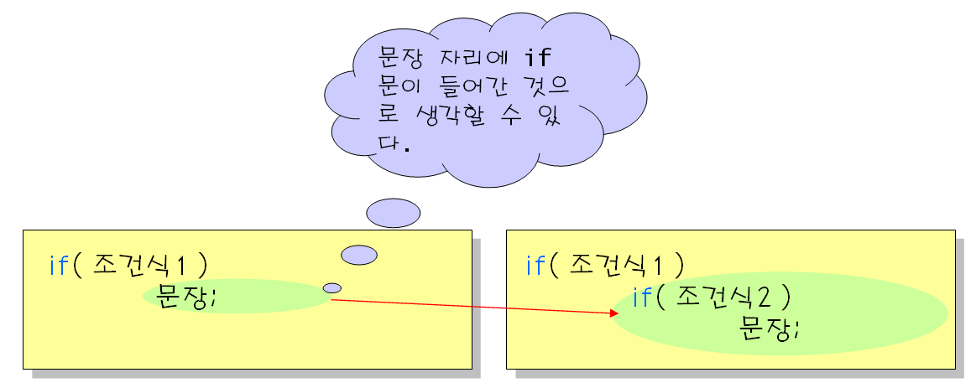
중첩 if
if 문에 다시 if 문이 포함
if( 조건식1 )
if( 조건식2 )
문장;

Slide 22
중첩 if
if( score > 80 )
if( score > 90 )
printf("당신의 학점은 A입니다.\n");
If 문안의 문장자리에 if문이 들어간 경우
if( score > 80 )
if( score > 90 )
printf("당신의 학점은 A입니다.\n");
else
printf("당신의 학점은 B입니다.\n");
If 문안의 문장자리에 if-else 문이 들어간 경우

Slide 23
if와 else의 매칭 문제
else 절은 가장 가까운 if절과 매치된다.
if(score > 80)
if( score > 90)
printf(“당신의 학점은 A입니다\n”);
else
printf(“당신의 학점은 B입니다\n”)
X
O
만약 다른 if절과 else 절을 매치시키려면 중괄호를 사용하여 블록으로 묶는다.
if( score > 80 )
{
if( score > 90 )
printf("당신의 학점은 A입니다.\n");
}
else
printf("당신의 학점은 A나 B가 아닙니다.\n");

Slide 24
중첩 if
if( score > 80 )
{
if( score > 90 )
printf("당신의 학점은 A입니다.\n");
else
printf("당신의 학점은 B입니다.\n");
}
else
{
if( score > 70 )
printf("당신의 학점은 C입니다.\n");
else
printf("당신의 학점은 D 또는 F입니다.\n");
}
If-else 절 안에 다른 if-else절이 포함될 수 있다.

Slide 25
연속적인 if
if( 조건식1 )
문장1;
else if( 조건식2 )
문장2;
else if( 조건식3 )
문장3;
else
문장4;

Slide 26
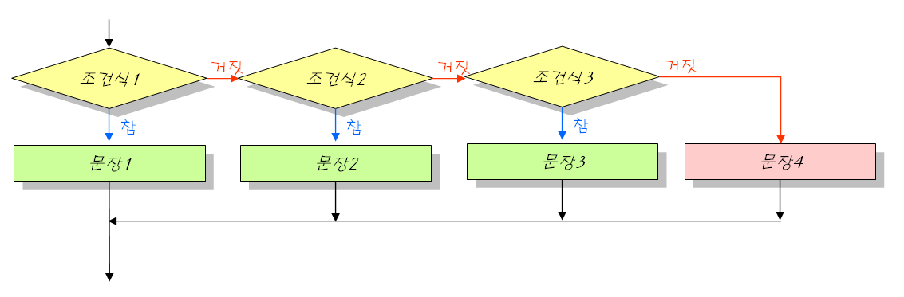
연속적인 if

Slide 27
연속적인 if
성적을 입력받아서 연속적인 if를 사용하여 학점을 매기는 코드
if (score >= 90)
printf("합격: 학점 A\n");
else if (score >= 80)
printf("합격: 학점 B\n");
else if (score >= 70)
printf("합격: 학점 C\n");
else if (score >= 60)
printf("합격: 학점 D\n");
else
printf("불합격: 학점 F\n");
score >= 80 && score < 90
와 같이 쓸 필요는 없음

Slide 28
학점 결정 예제
#include <stdio.h>
int main(void)
{
int score;
printf("성적을 입력하시오: ");
scanf("%d", &score);
if (score >= 90)
printf("합격: 학점A\n");
else if (score >= 80)
printf("합격: 학점B\n");
else if (score >= 70)
printf("합격: 학점C\n");
else if (score >= 60)
printf("합격: 학점D\n");
else
printf("불합격: 학점F\n");
return 0;
}
성적을 입력하시오: 88
합격: 학점 B

Slide 29
문자 분류 예제
// 문자들을 분류하는 프로그램
#include <stdio.h>
int main(void)
{
char ch;
printf("문자를 입력하시오: ");
scanf("%c", &ch);
if( ch >= 'A' && ch <= 'Z' )
printf("%c는 대문자입니다.\n", ch);
else if( ch >= 'a' && ch <= 'z' )
printf("%c는 소문자입니다.\n", ch);
else if( ch >= '0' && ch <= '9' )
printf("%c는 숫자입니다.\n", ch);
else
printf("%c는 기타문자입니다.\n", ch);
return 0;
}
문자를 입력하시오: c
c는 소문자입니다.

Slide 30
산술 계산기 예제
#include <stdio.h>
int main(void)
{
char op;
int x, y;
printf("수식을 입력하시오: ");
scanf("%d %c %d", &x, &op, &y);
if( op == '+' )
printf("%d %c %d = %d \n", x, op, y, x + y);
else if( op == '-' )
printf("%d %c %d = %d \n", x, op, y, x - y);
else if( op == '*' )
printf("%d %c %d = %d \n", x, op, y, x * y);
else if( op == '/' )
printf("%d %c %d = %d \n", x, op, y, x / y);
else if( op == '%' )
printf("%d %c %d = %d \n", x, op, y, x % y);
else
printf("지원되지 않는 연산자입니다. \n");
return 0;
}
수식을 입력하시오: 1 + 2
1 + 2 = 3

Slide 31
중간 점검
1. n의 값이 각각 -1, 0, 5인 경우에 다음의 코드에 의하여 생성되는 출력은 무엇인가?
if( n == 0 )
printf("A");
else if( n > 3 )
printf("B");
else
printf("C");
2. 컵의 사이즈를 받아서 100ml미만은 small, 100ml이상 200ml미만은 medium, 200ml 이상은 large라고 출력하는 연속적인 if-else 문을 작성하시오.

Slide 32
이번 장에서 학습할 내용
이제까지는 문장들이 순차적으로 실행된다고 하였다. 하지만 필요에 따라서 조건이 만족되면 문장의 실행 순서를 변경할 수 있는 기능이 제공된다.
조건문이란?
if 문
if, else 문
중첩 if 문
switch 문
goto문

Slide 33
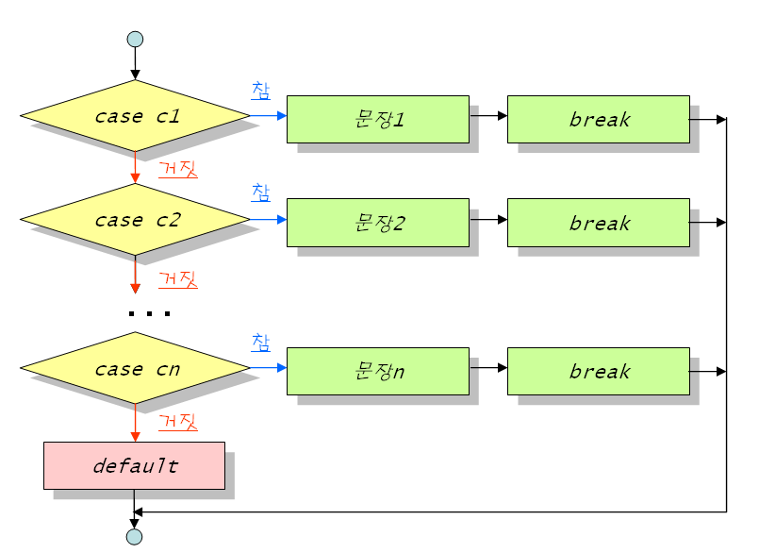
switch 문
여러 가지 경우 중에서 하나를 선택하는데 사용

Slide 34
switch 문
여러 가지 경우 중에서 하나를 선택하는데 사용
switch(조건식)
{
case c1:
문장1;
break;
case c2:
문장2;
break;
...
case cn:
문장n;
break;
default:
문장d;
break;
}

Slide 35
예제
int main(void)
{
int number;
printf("정수를 입력하시오:");
scanf("%d", &number);
switch(number)
{
case 0:
printf("없음\n");
break ;
case 1:
printf("하나\n");
break ;
case 2:
printf("둘\n");
break ;
default:
printf("많음\n");
break;
}
}
정수를 입력하시오: 1
하나

Slide 36
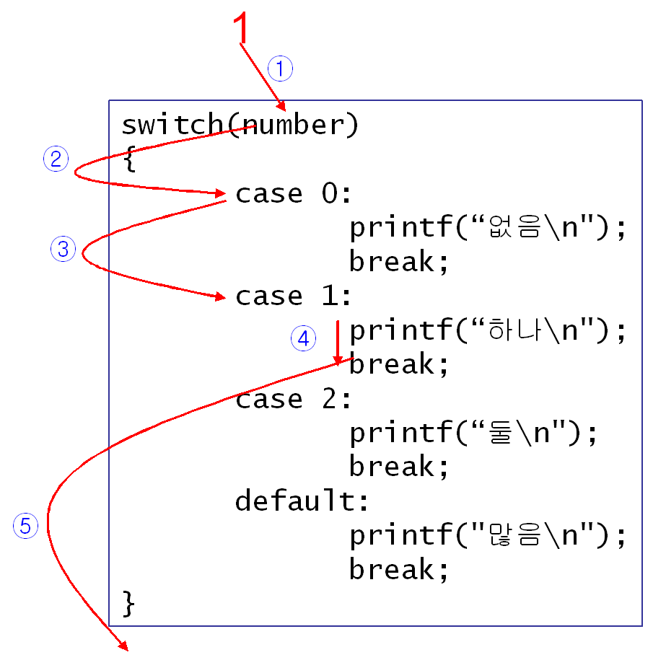
사용자가 1을 입력하는 경우

Slide 37
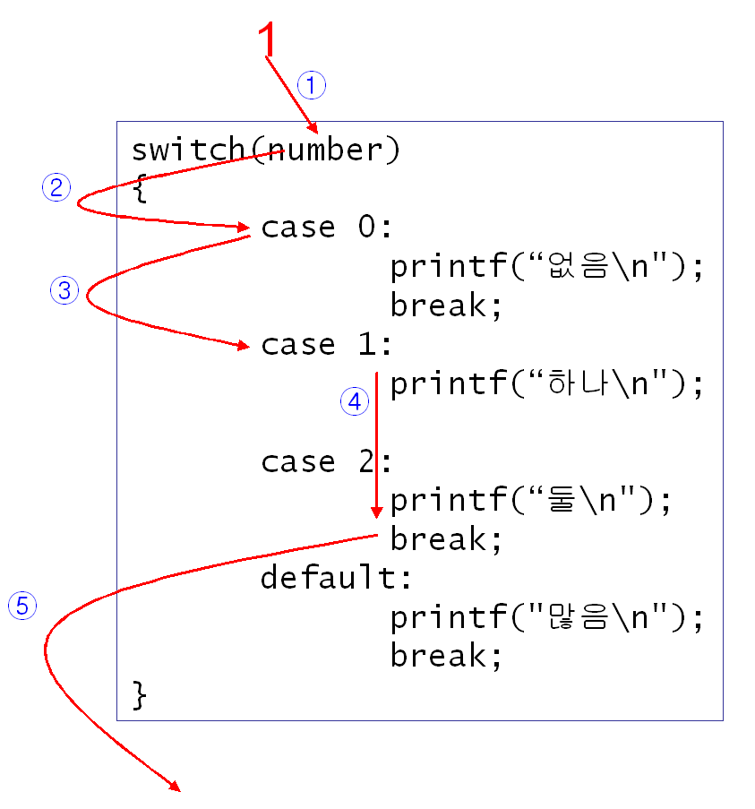

break가 생략되는 경우
break를 만날 때까지 계속 문장을 실행합니다.

Slide 38
의도적인 break생략
switch(number)
{
case 0:
printf("없음\n");
break;
case 1:
printf("하나\n");
break;
case 2:
case 3:
printf("두서너개\n");
break;
default:
printf("많음\n");
break;
}
2개의 경우를 하나로 묶어서 처리하기 위하여 이러한 기법을 사용

Slide 39
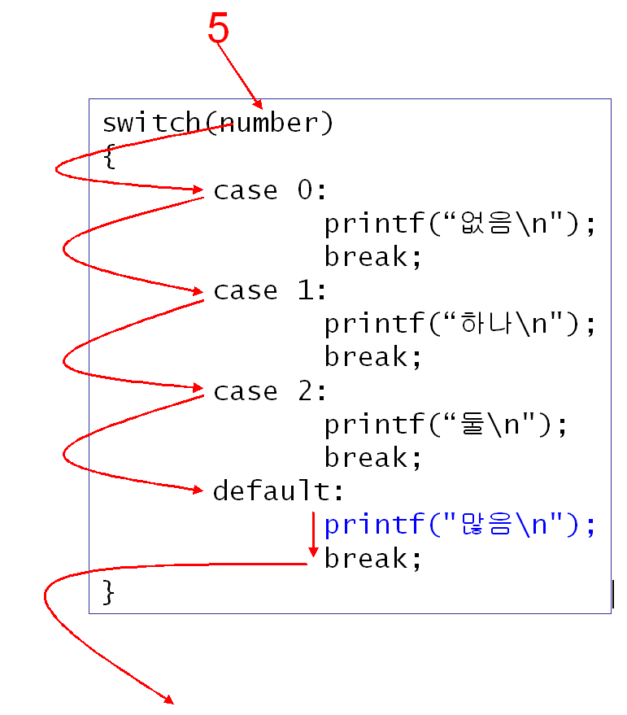
default 문
어떤 case문과도 일치되지 않는 경우에 선택

Slide 40
주의할 점
반드시 정수 수식만 사용
switch(number)
{
case i: // 변수는 사용할 수 없다.
printf("i의 값\n");
break;
case 0.001: // 실수는 사용할 수 없다.
printf("실수\n");
break;
...
}

Slide 41
switch 문과 if-else 문
int main(void)
{
int number;
scanf("%d", &number);
if( number == 0 )
printf("없음\n");
else if( number == 1 )
printf("하나\n");
else if( number == 2 )
printf("둘\n");
else
printf("많음\n");
}
switch(number)
{
case 0:
printf("없음\n");
break;
case 1:
printf("하나\n");
break;
case 2:
printf(“둘\n");
break;
default:
printf("많음\n");
break;
}

Slide 42
예제
// 달의 일수를 계산하는 프로그램
#include <stdio.h>
int main(void)
{
int month, days;
printf("일수를 알고 싶은 달을 입력하시오: ");
scanf("%d", &month);
switch(month)
{
case 2:
days = 28;
break;
case 4:
case 6:
case 9:
case 11:
days = 30;
break;
default:
days = 31;
break;
}
printf("%d월의 일수는 %d입니다.\n", month, days);
return 0;
}
일수를 알고 싶은 달을 입력하시오: 12
12월의 일수는 31입니다.

Slide 43
예제
#include <stdio.h>
int main(void)
{
char op;
int x, y;
printf("수식을 입력하시오: ");
scanf("%d %c %d", &x, &op, &y);
switch(op)
{
case '+':
printf("%d %c %d = %d \n", x, op, y, x + y);
break;
case '-':
printf("%d %c %d = %d \n", x, op, y, x - y);
break ;
case '*':
printf("%d %c %d = %d \n", x, op, y, x * y);
break;

Slide 44
예제
case '/':
printf("%d %c %d = %d \n", x, op, y, x / y);
break;
case '%':
printf("%d %c %d = %d \n", x, op, y, x % y);
break;
default:
printf("지원되지 않는 연산자입니다. \n");
break;
}
return 0;
}
수식을 입력하시오: 10 % 3
10 % 3 = 1

Slide 45
중간 점검
1. case 절에서 break 문을 생략하면 어떻게 되는가?
2. 변수 fruit의 값이 각각 1, 2, 5일 때, 다음의 코드의 출력을 쓰시오.
switch(fruit) {
case 1:
printf("사과“);
break;
case 2:
printf(“배“);
case 3:
printf("바나나“);
break;
default:
printf(“과일“);
break;
}

Slide 46
이번 장에서 학습할 내용
이제까지는 문장들이 순차적으로 실행된다고 하였다. 하지만 필요에 따라서 조건이 만족되면 문장의 실행 순서를 변경할 수 있는 기능이 제공된다.
조건문이란?
if 문
if, else 문
중첩 if 문
switch 문
goto문

Slide 47
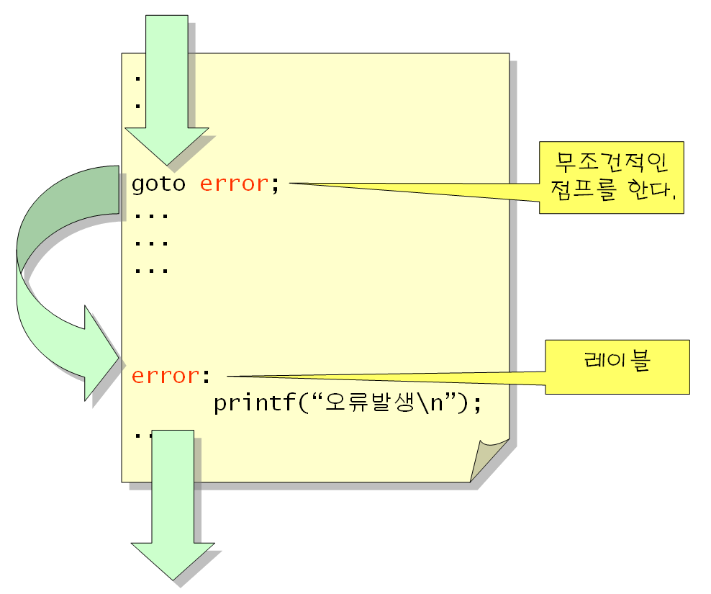
Goto문
조건없이 어떤 위치로 점프
사용하지 않는 것이 좋음

Slide 48
예제
// 구구단출력프로그램
#include <stdio.h>
int main(void)
{
int i = 1;
loop:
printf("%d * %d = %d \n", 3, i, 3 * i);
i++;
if( i == 10 ) goto end;
goto loop;
end:
return 0;
}
3 * 1 = 3
3 * 2 = 6
3 * 3 = 9
3 * 4 = 12
3 * 5 = 15
3 * 6 = 18
3 * 7 = 21
3 * 8 = 24
3 * 9 = 27

Slide 49


Q & A

